Slide 1
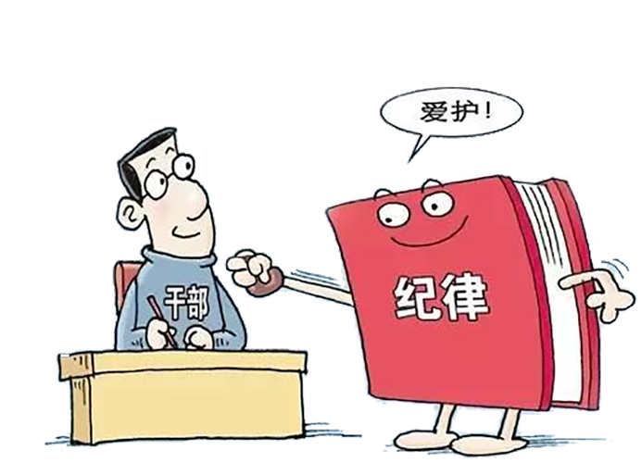
善用
法律
第五课 做守法的公民
第3课时 善用法律

Slide 2

一：超市搜身
（1）你认为小华“没敢声张”的做法可取吗？为什么？
  中学生小华从超市出来，门口的报警器鸣叫起来，再次通过仍然鸣叫。随后，小华被保安带到一边询问，并强迫小华脱下衣服接受检查。
  小华因为害怕，没敢声张。
（2）小华的朋友建议小华“以暴制暴”，纠集“朋友”去超市“讨回公道”。你赞同这种做法吗？为什么？

Slide 3
二：维权之路
  小华意识到超市侵犯了自己的合法权益。在妈妈的陪同下，他们找到超市领导和保安，要求赔礼道歉。可是超市负责人拒绝道歉。妈妈劝他就此算了，但是小华坚持继续维权。
（3）你能向小华提供更专业的人士或机构吗？

Slide 4
△法律服务所：写文书，出主意等。
△律师事务所：处理法律事务、打官司、辩护等。
△公证处：依据法律和事实证明合同、遗嘱、身份等情况的真实性、合法性。
△法律援助中心：“弱者的保护神”。

Slide 5



公安机关、人民法院、人民检察院
公安机关依法管理社会治安，担负着刑事案件的侦查任务
人民法院是国家的审判机关
人民检察院是我国国家法律监督机关

Slide 6
1、当我们的合法权益受到侵害时怎么办？
一、遇到侵害，依法求助
（1）我们要学会用法律与人打交道。
（2）可以通过法律服务机构来维护合法权益。在遇到问题时获得及时有效的法律帮助。
（3）可以寻求国家的法律救济。可以依法到公安机关、人民法院或人民检察院中的任何一个机关控告、举报，必要时可以直接向人民法院起诉。

Slide 7
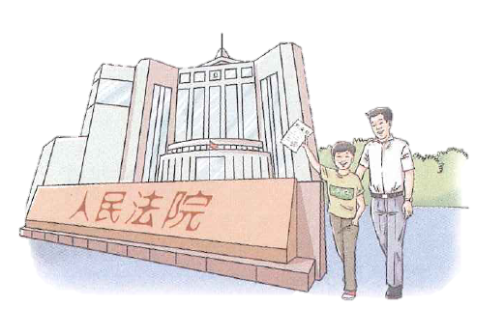
三：维权成功
  在律师的帮助和指导下，小华一纸诉状将超市告到法院，状告他们侵犯了自己的名誉权。经法院审判，超市向小华赔礼道歉，并赔偿其精神损失。
小华是通过什么方式维护自己的合法权益的？

Slide 8
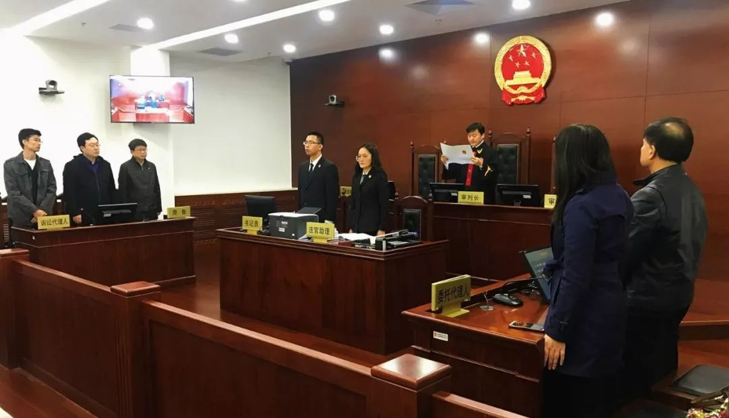

Slide 9
含义
2、诉讼
诉讼是人民法院在诉讼当事人参与下，依照法定程序解决纠纷和冲突的活动。
是处理纠纷、应对侵害最正规、最权威的手段
是维护合法权益的最后屏障。
地位
分类
民事诉讼、行政诉讼（民告官）、刑事诉讼。

Slide 10
试一试
某照相馆未经小李允许擅自用其照片，小李向法院起诉。
行政诉讼
甲某将乙某打成重伤致残，乙某的母亲向法院提起诉讼。
民事诉讼
浙江义乌王红老师因“右眼义眼无眼球”导致无法通过教师资格证认证，王红将义乌市教育局告上法庭。
刑事诉讼

Slide 11
四：路遇歹徒
小华和他的同学小刚、小伟是八年级的同学。有一天，在放学回家的路上，他们看见两个手持凶器的歹徒正在对一位同学搜身。这时，
小华说：“别管这事，跟我们没关系。”
小刚说：“我们去和两个歹徒拼了！”
小伟说：“我来盯住歹徒，小华去报警，小刚去附近
找大人来帮忙。”
小组讨论：
请你运用所学知识，对上述三位同学的行为或观点进行评说。

Slide 12
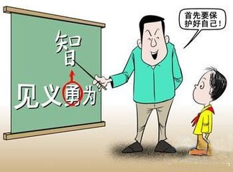
二、有勇有谋，应对犯罪
3、青少年为什么要有勇有谋地应对违法犯罪？
  （1）同违法犯罪作斗争，是包括我们青少年在内的全体公民义不容辞的责任。
（2）我们身为未成年人，体力不具优势，心智尚未成熟，如果鲁莽行事，自己极易受到伤害，也不利于制止违法犯罪。

Slide 13
二、有勇有谋，应对犯罪
4、青少年应该怎样同违法犯罪行为作斗争？
  （1）要敢于并善于依法维护正当权益。
  （2）要善于斗争，在保全自己、减少伤害的前提下，巧妙地借助他人或社会的力量，采取机智灵活的方式，同违法犯罪作斗争。

Slide 14
同违法犯罪作斗争的常见方法
及时拨打110报警电话或争取其他成人的帮助。
虚张声势，与违法犯罪分子巧妙周旋。
记住违法犯罪分子的体貌特征。
了解违法犯罪分子的去向。
保护好作案现场。

Slide 15

小结
做法治的
崇尚者
遵守者
捍卫者
协商
非诉讼
求助法律服务机构
依法维权
法律救济
民事诉讼
诉讼
行政诉讼
刑事诉讼
善用法律
遇到侵害
敢于斗争
遇事找法
解决问题靠法
有勇有谋
善于斗争

Slide 16
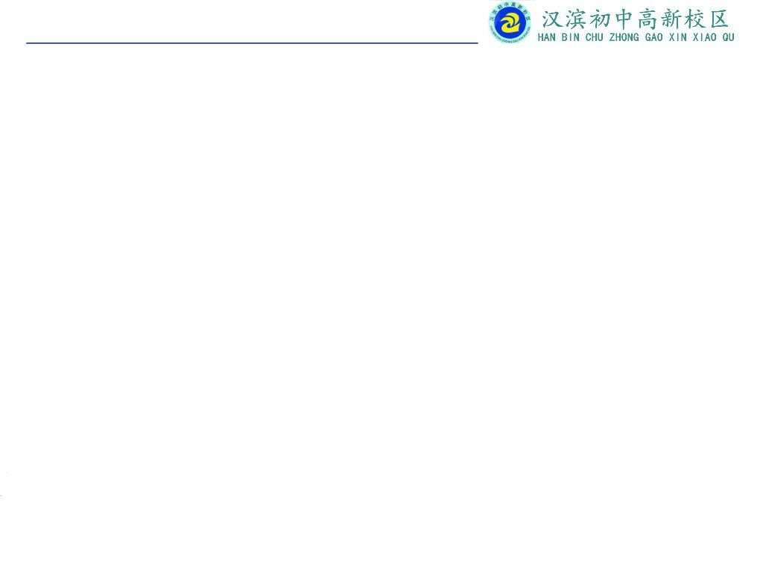
我们要弘扬社会主义法治精神，形成守法光荣、违法可耻的观念，做到自觉守法、遇事找法、解决问题靠法，努力成为一名社会主义法治的忠实崇尚者、自觉遵守者和坚定捍卫者。

